Slide 1


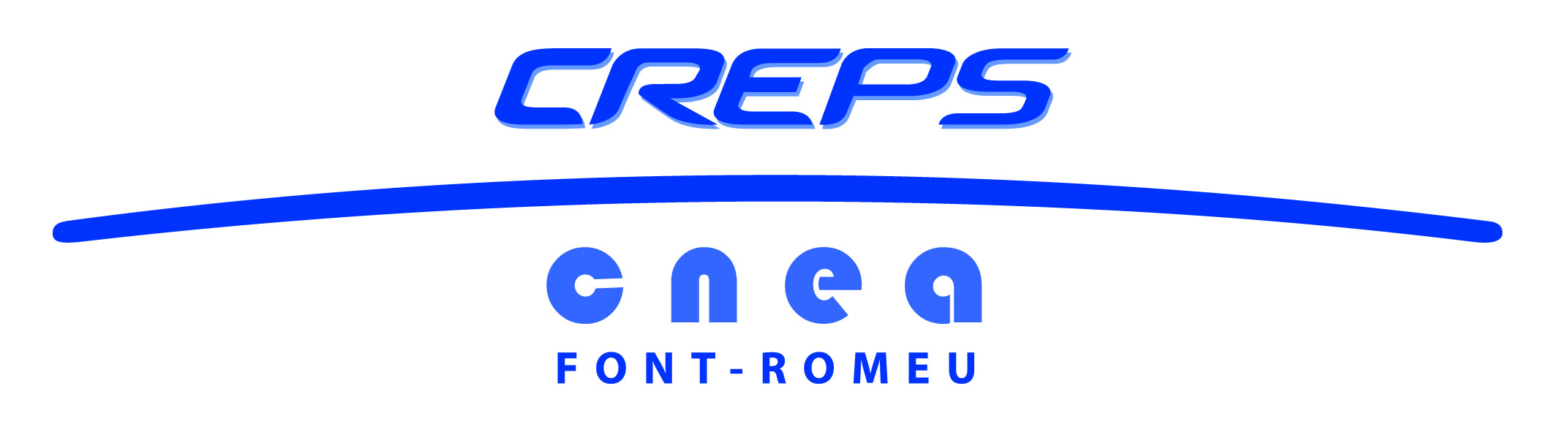
ÉQUIPE DE FRANCE Aviron 28 Novembre 2022
Grégory Doucende
Accompagnateur scientifique à la performance
CREPS-CNEA de Font Romeu
gregory.doucende@cnea-fontromeu.fr

Slide 2
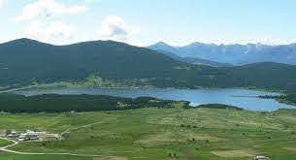
Stage à 1850m (altitude naturelle)
1850m = stress pour l’organisme
Monitoring de ce stress individuel

Slide 3
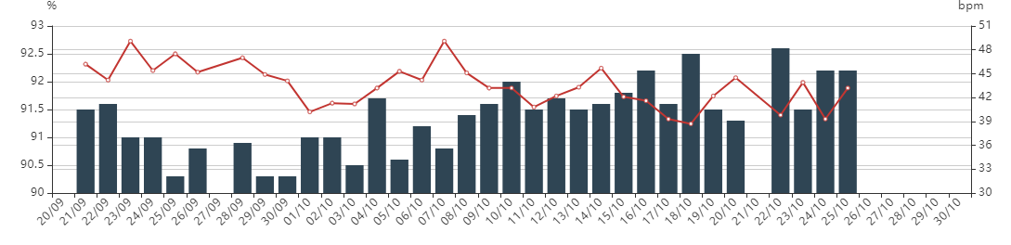
Stage à 1850m (altitude naturelle)
1850m = stress pour l’organisme
Monitoring de ce stress individuel
Saturation en O2 (SAO2)

Slide 4
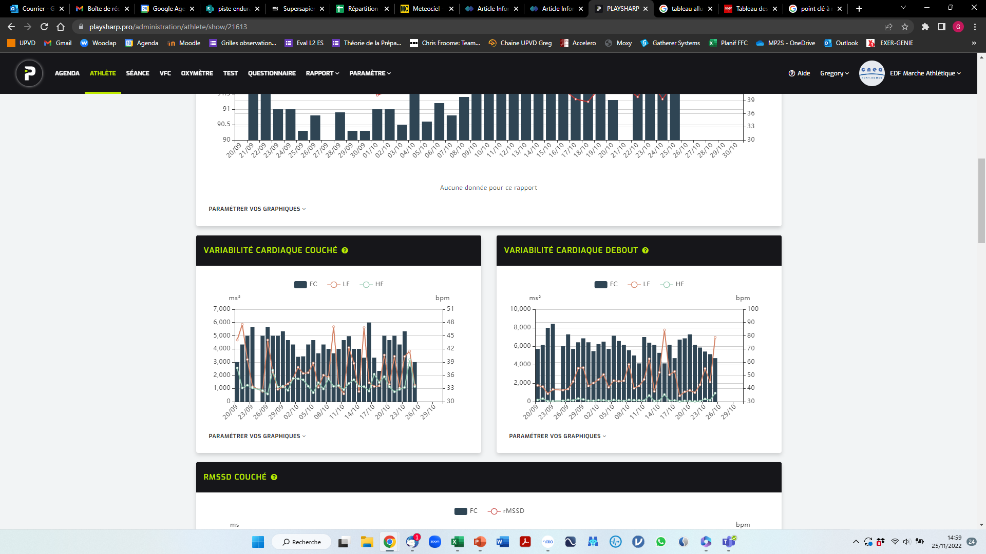
Stage à 1850m (altitude naturelle)
Variabilité de la FC

Slide 5
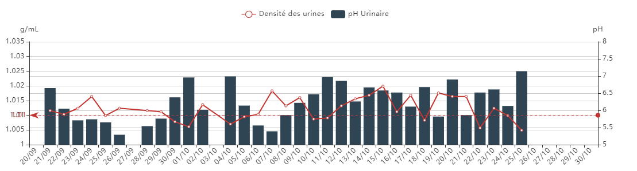
Stage à 1850m (altitude naturelle)
Hydratation

Slide 6
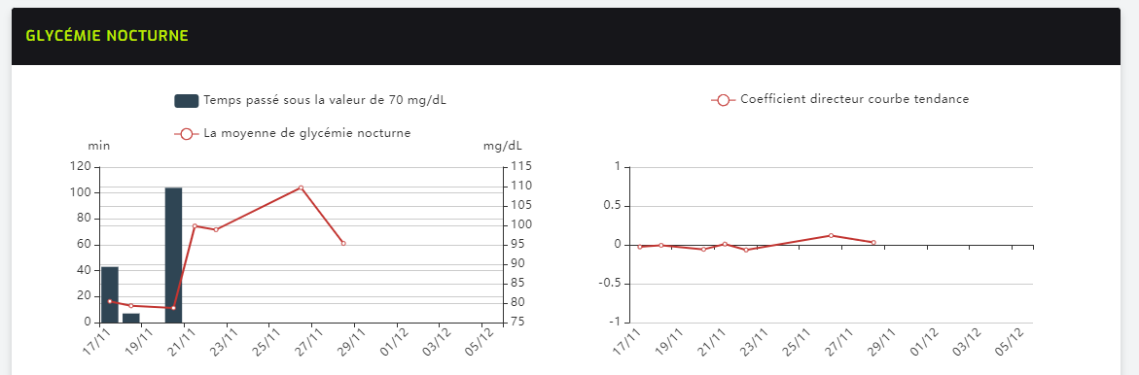
Stage à 1850m (altitude naturelle)
Glycémie Nocturne

Slide 7
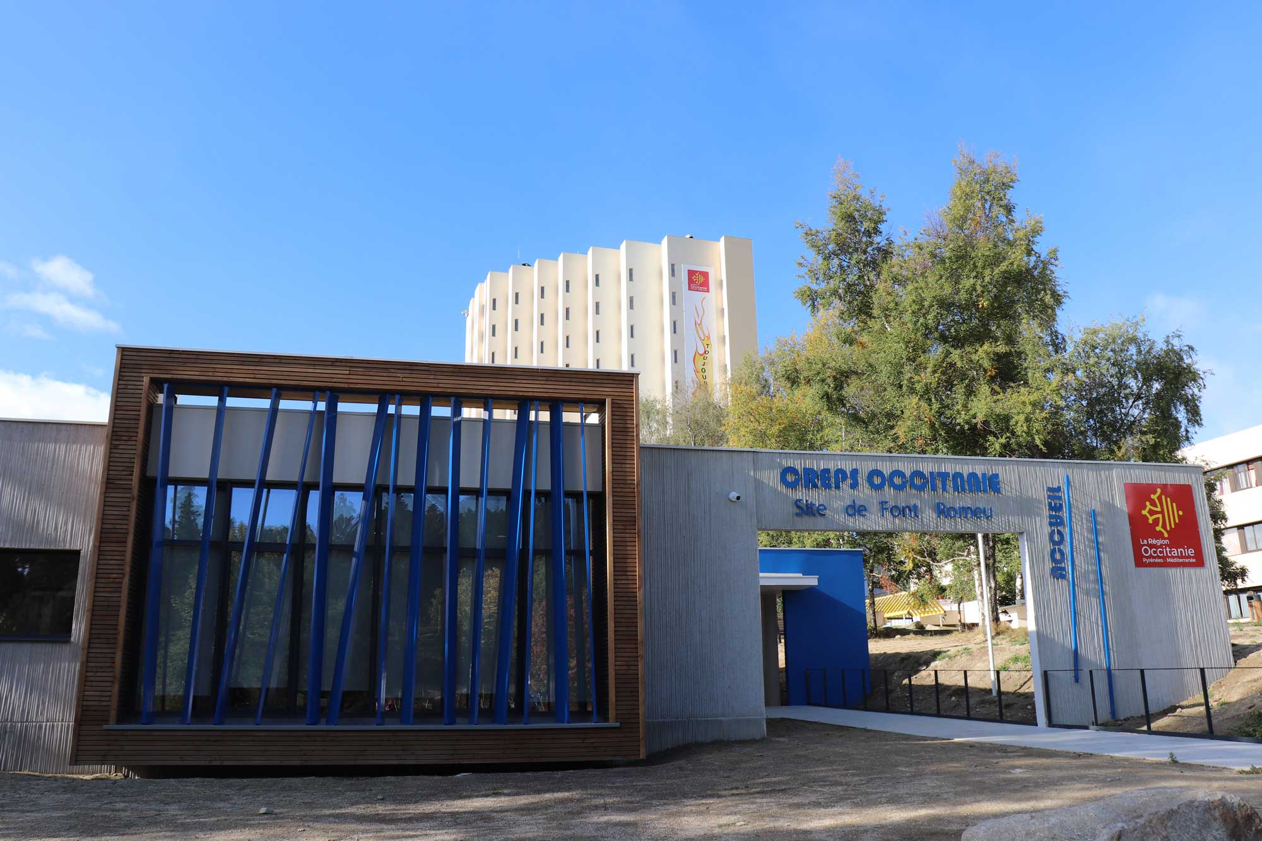
Merci de votre attention

